Slide 1
Návrh optimálnych parametrov PID regulátorov
Úvod do kybernetiky
prof. Ing. Ján Murgaš, PhD.

Slide 2
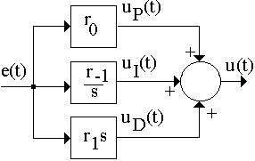
Návrh PID regulátorov
Interakčný tvar:
Zložkový tvar:
Štruktúra ideálneho PID regulátora

Slide 3
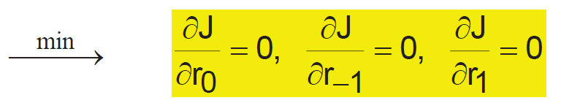
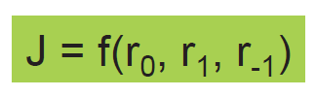
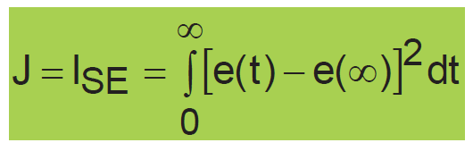
Určenie optimálnych parametrov PID regulátora
Za kritérium kvality vyberme, napr. Kvadratickú regulačnú plochu

Slide 4

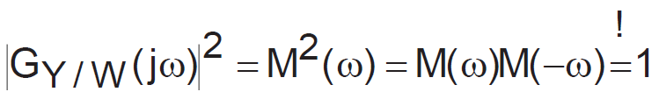

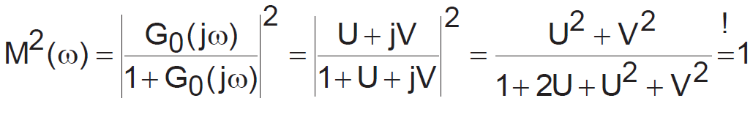

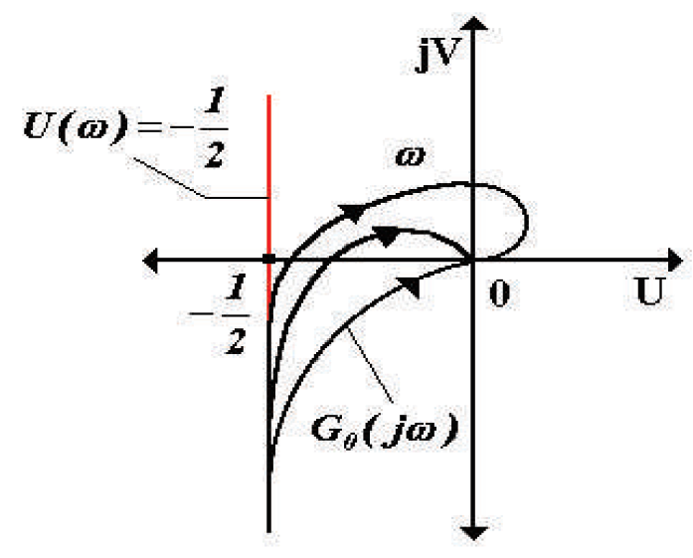
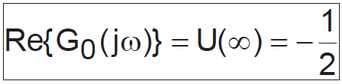
Metóda optimálneho modulu(MOM) (R. C. Oldenburg a H. Sartorius)
Vychádza z predstavy ideálnej prenosovej funkcie uzavretého regulačného obvodu, ktorá by mala byť jednotková, t.j.:
Po zavedení označenia:
Pre kvadrát modulu platí:
Podmienka sa splní ak:
Odkiaľ vyplýva:

Slide 5



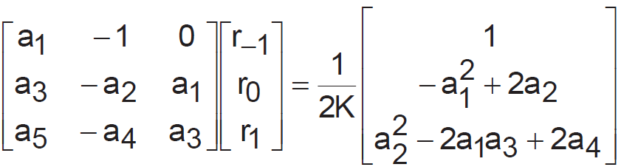
Odvodenie MOM
Určíme frekvenčnú prenosovú funkciu otvoreného regulačného obvodu:
Rozložíme na reálnu a imaginárnu zložku:
Reálnu zložku položíme rovnú – 0,5:
Porovnaním koeficientov pri rovnakých mocninách získame rovnice pre výpočet parametrov:

Slide 6
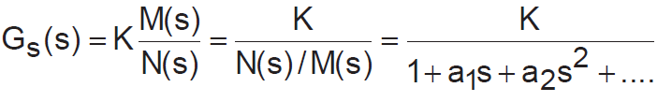
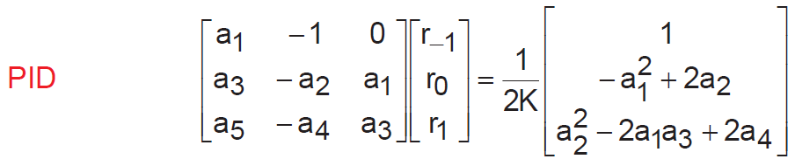
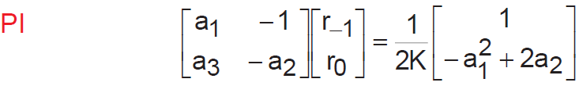
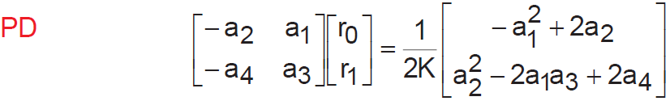

Postup pri návrhu pomocou vzorcov
Zvolíme si štruktúru regulačného obvodu a regulátora:

Slide 7




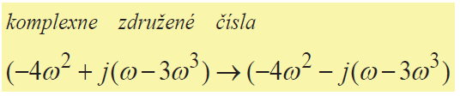
Vypočítajte optimálne nastavenie parametrov PI regulátora pre sústavu s PF:
Riešenie:
Prenosová funkcia regulátora:
Prenosová funkcia otvoreného obvodu:

Slide 8
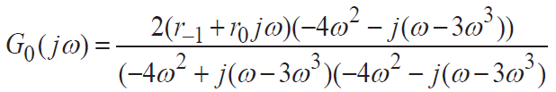
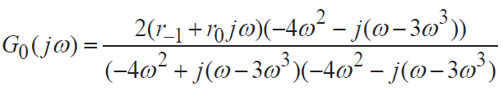

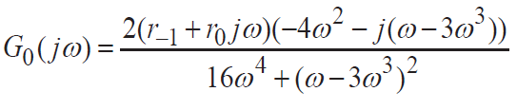
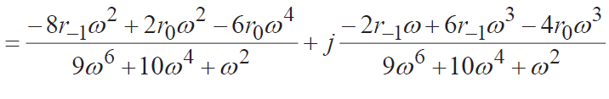
Vypočítajte optimálne nastavenie parametrov PI regulátora pre sústavu s PF:

Slide 9
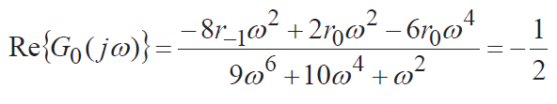
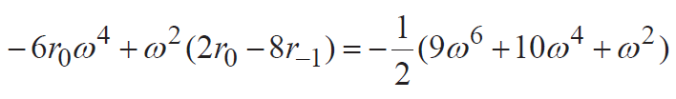
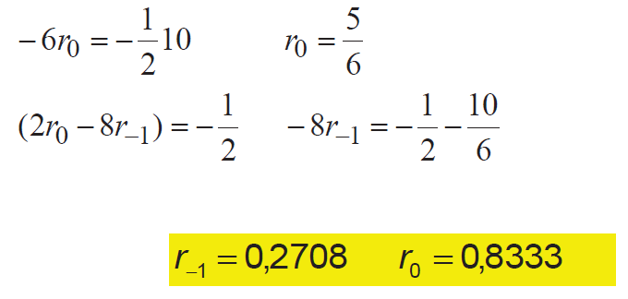
Vypočítajte optimálne nastavenie parametrov PI regulátora pre sústavu s PF:
Reálna časť:
Porovnanie rovnakých mocnín ꞷ na oboch stranách:

Slide 10
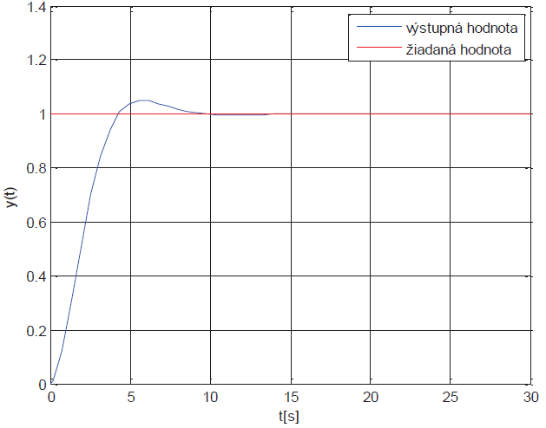
PI regulátor nastavený pomocou metódy optimálneho modulu pre sústavu

Slide 11

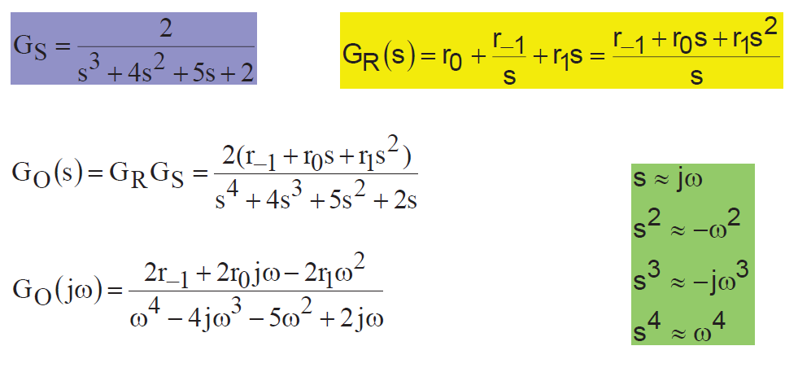
Vypočítajte optimálne nastavenie PID regulátora metódou optimálneho modulu pre sústavu:
Riešenie:

Slide 12
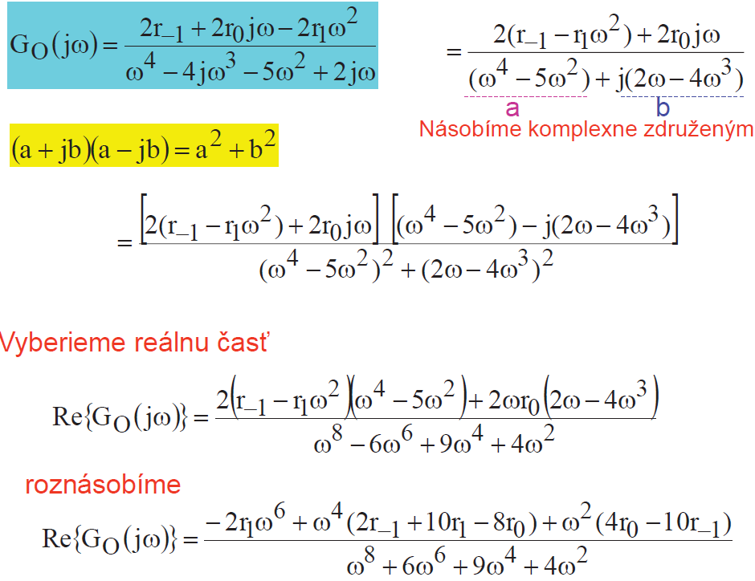
Vypočítajte optimálne nastavenie PID regulátora metódou optimálneho modulu pre sústavu:

Slide 13
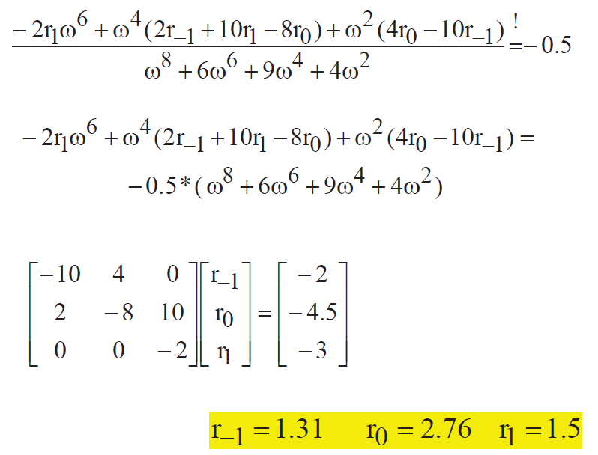
Vypočítajte optimálne nastavenie PID regulátora metódou optimálneho modulu pre sústavu:

Slide 14
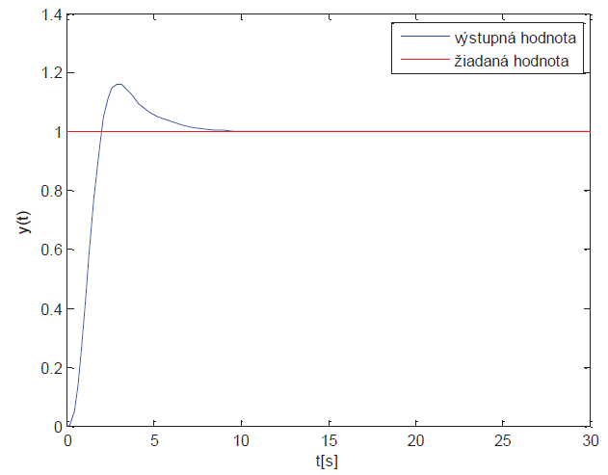
Optimálne nastavenie PID regulátora metódou optimálneho modulu pre sústavu

